Slide 1


TỰ NHIÊN
XÃ HỘI
Tiết 2+3
SGK (45 – 47)
Kết nối tri thức với cuộc sống!

Slide 2

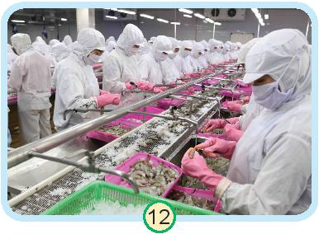
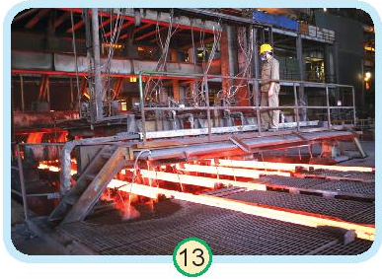
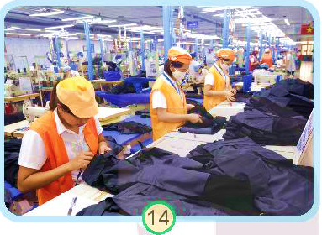
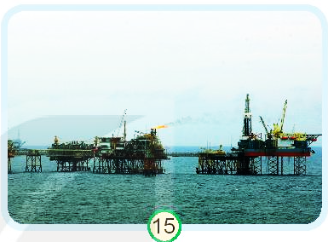
Nói tên hoạt động sản xuất công nghiệp trong mỗi hình và cho biết hoạt động đó làm ra sản phẩm gì
Tên
hoạt động công nghiệp
Hình
Sản phẩm
12
Chế biến thực phẩm
Thực phẩm đóng hộp (thịt hộp, cá hộp, ...)
13
Sản xuất gang thép
Gang, thép, sắt
14
Dệt may
Vải, quần áo
15
Khai thác dầu thô
Dầu thô

Slide 3
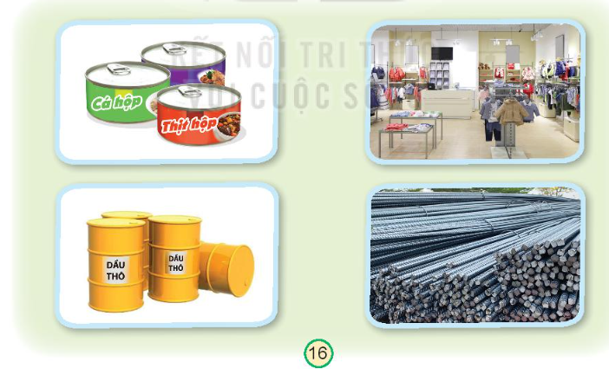
Quan sát các hình và nêu ích lợi của hoạt động sản xuất công nghiệp
Hình 16 | Lợi ích của sản phẩm
- Làm thức ăn
- Đem bán/xuất khẩu đem lại nguồn lợi kinh tế
Dùng làm đồ ăn
Cửa hàng quần áo
- Quần áo để mặc
- Đem bán/xuất khẩu đem lại nguồn lợi kinh tế
- Dùng để sản xuất dầu hỏa, dầu điezel và xăng nhiên liệu…
Dầu thô
- Vật liệu để làm nhà, làm các công trình giao thông, sản xuất đồ dùng trong nhà…
Gang, thép, sắt

